Slide 1
Samsung Innovation Campus

Slide 2
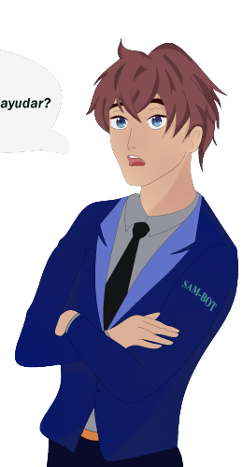

SIC virtual assistant
DELTA TEAM

Slide 3
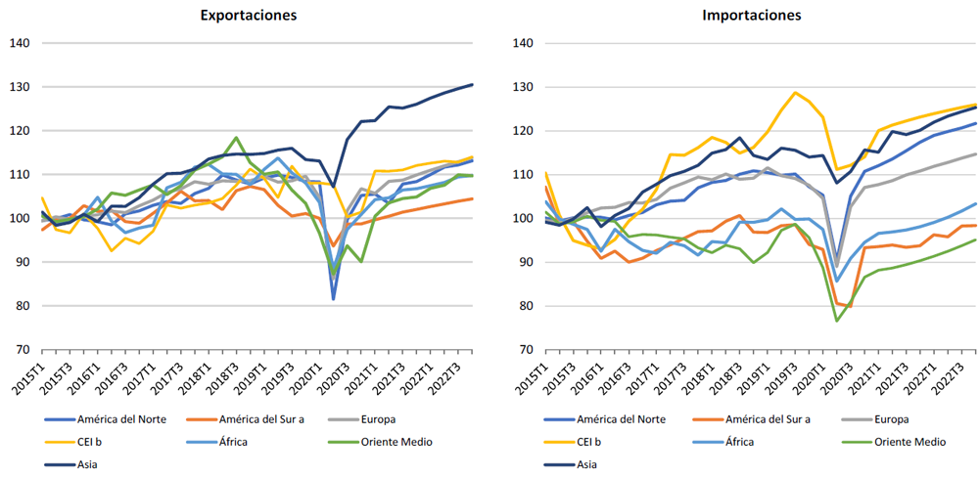
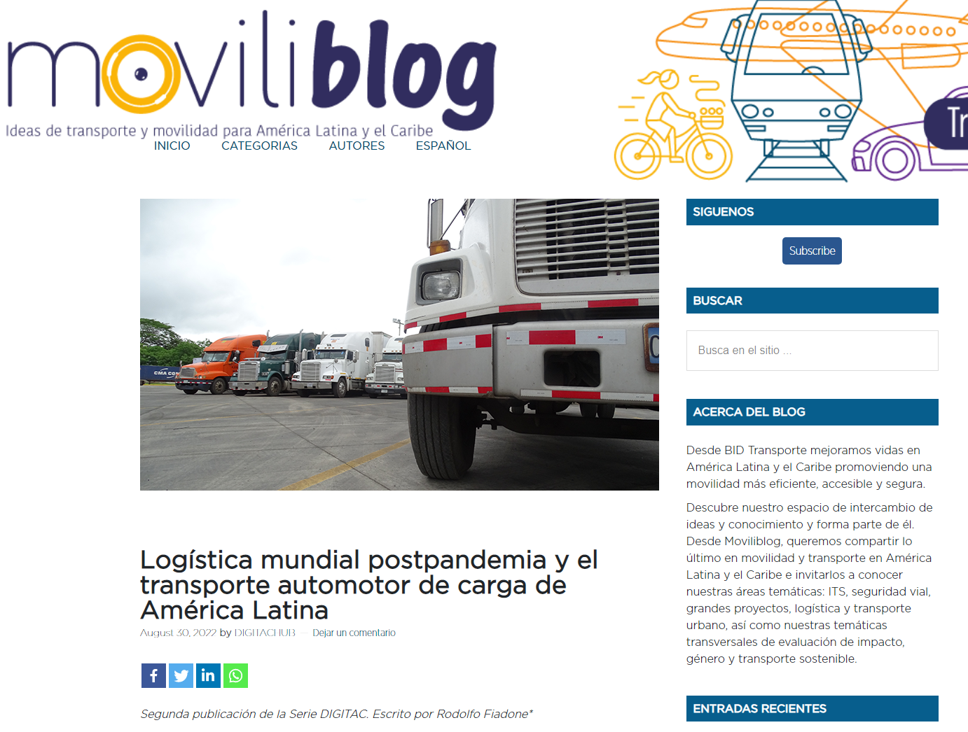
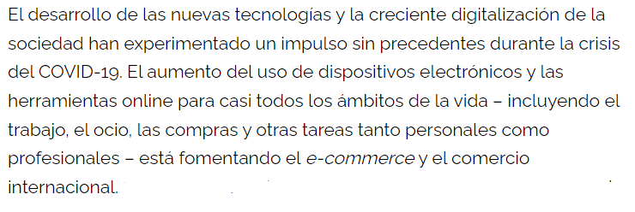
EL PROBLEMA
Logística mundial postpandemia y el transporte automotor de carga de América Latina
Fuente: OMC y UNCTAD
Cuellos de botellas logísticos provocados por el gran incremento en la demanda de envíos
Notes:
Note:

Slide 4
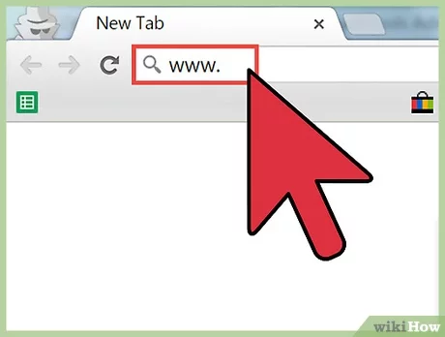

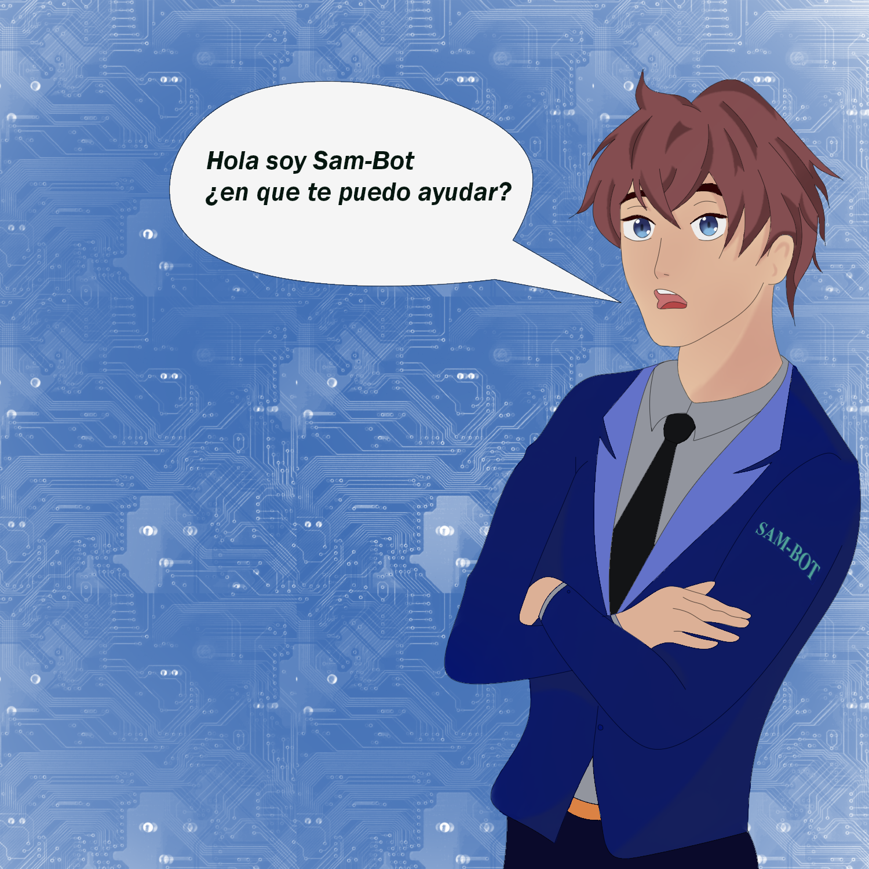

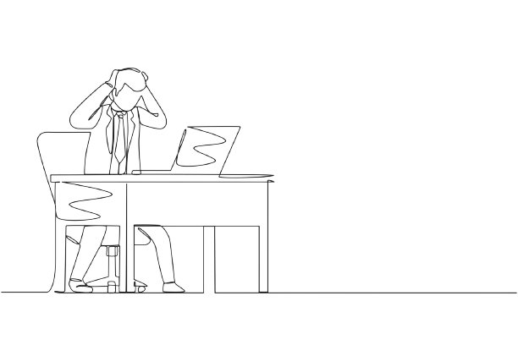
SOLUCIÓN
Modelo tradicional: Página poco intuitiva y dinámica.
Modelo Sam-Bot:
Gracias a la implementación del asistente virtual SAM-BOT los clientes podrán ser guiados de una forma más intuitiva por el sitio web.
Ingresar a página web
Ingresar a página web
Buscando información
El asistente virtual te ayuda con tus interrogantes
Cliente insatisfecho al no encontrar la información requerida
Cliente satisfecho que pudo resolver sus dudas o problemas

Slide 5
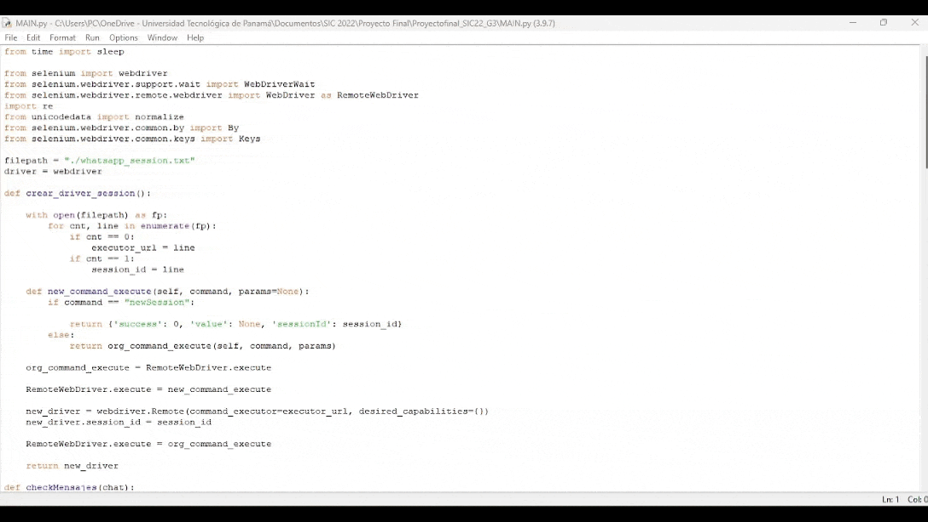

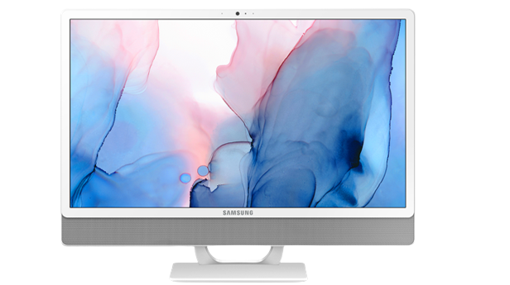

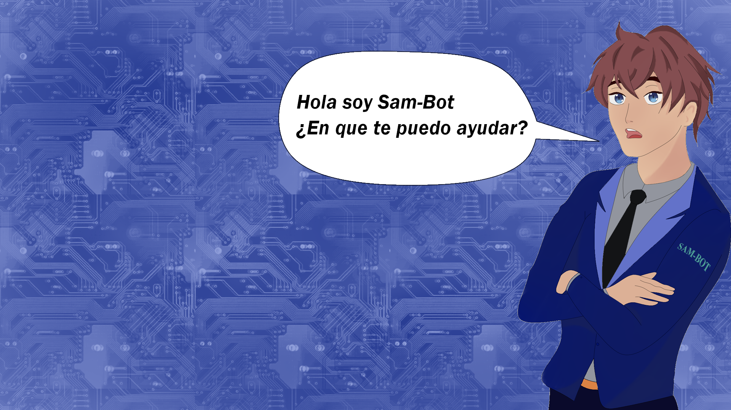
PRODUCTO
SAM-BOT tiene el objetivo de agilizar la accesibilidad de los usuarios al momento de ingresar a la página web de la Universidad tecnológica de Panamá.

Slide 6




MODELO DE NEGOCIO
Modelo mixto: Núcleo del producto libre y accesorios propietarios
Venta e instalación de prototipo de ChatBot montado en la plataforma de whatsapp para la resolución de preguntas frecuentes las operaciones logísticas de SIC-Panamá
Posteriores servicios de consulta, asesoramiento y mantenimiento de cogido

Slide 7
MODELO DE NEGOCIO
Modelo mixto: Núcleo del producto libre y accesorios propietarios
El cliente queda convencido con la versión básica, por lo que decide pagar por la versión completa del programa para utilizar las funciones extras
Se ofrece una versión básica y de código abierto del software con funciones limitadas para que el cliente pruebe las bondades del producto

Slide 8
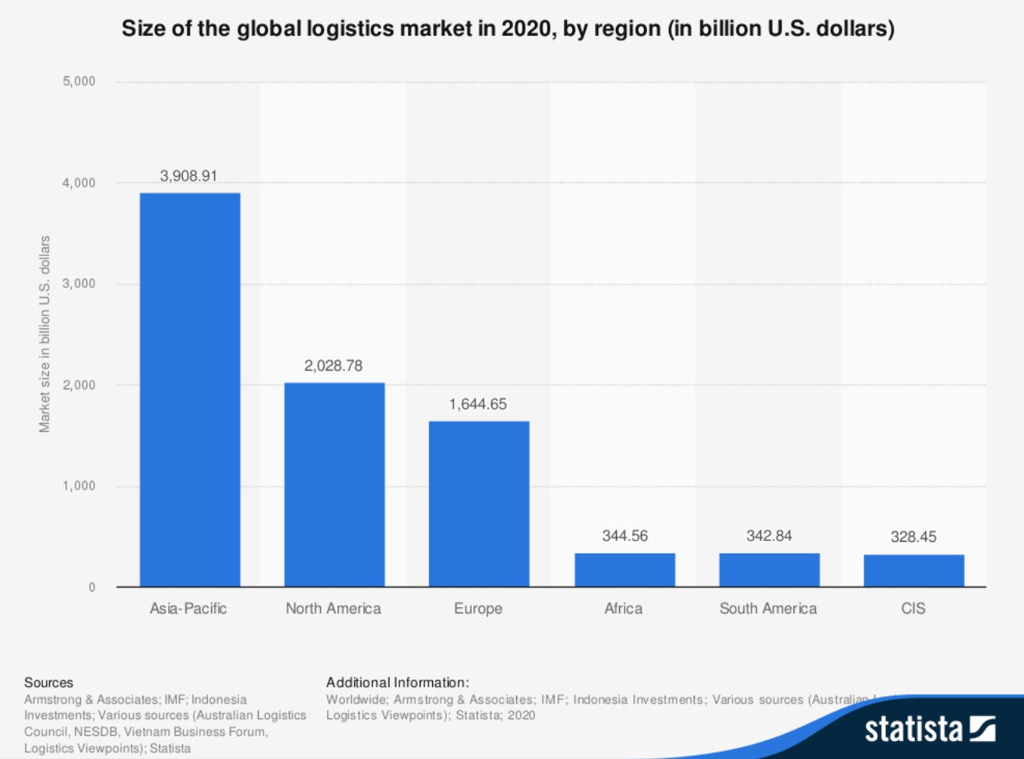
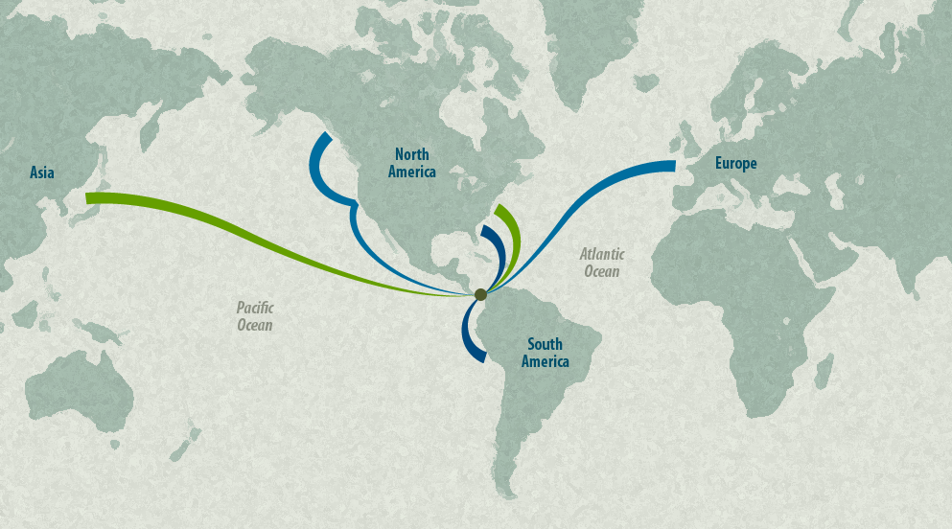
Internacional
MERCADO
Tamaño del mercado mundial de logística en 2020, por región.

Slide 9
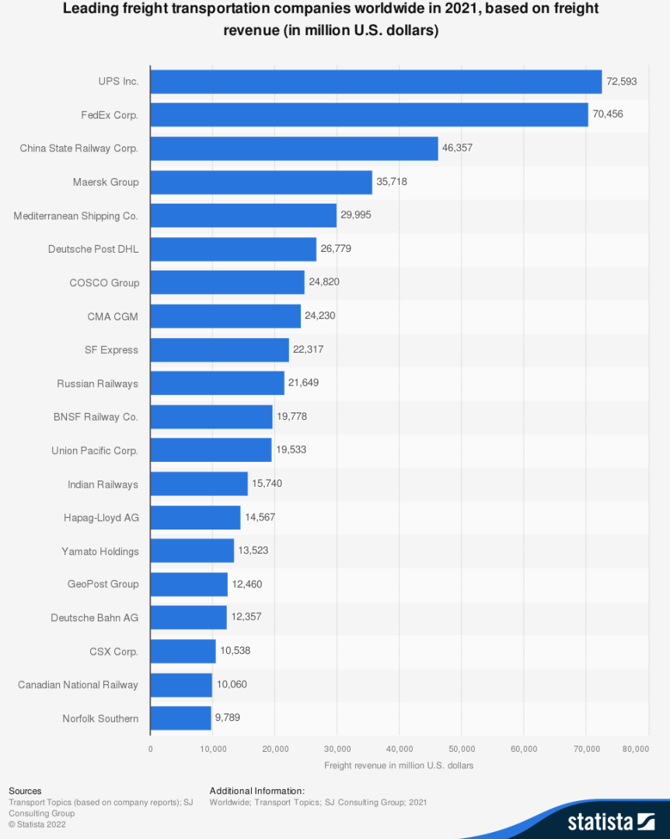




COMPETENCIA
Principales empresas de transporte de carga a nivel mundial en 2021, según los ingresos por flete.

Slide 10
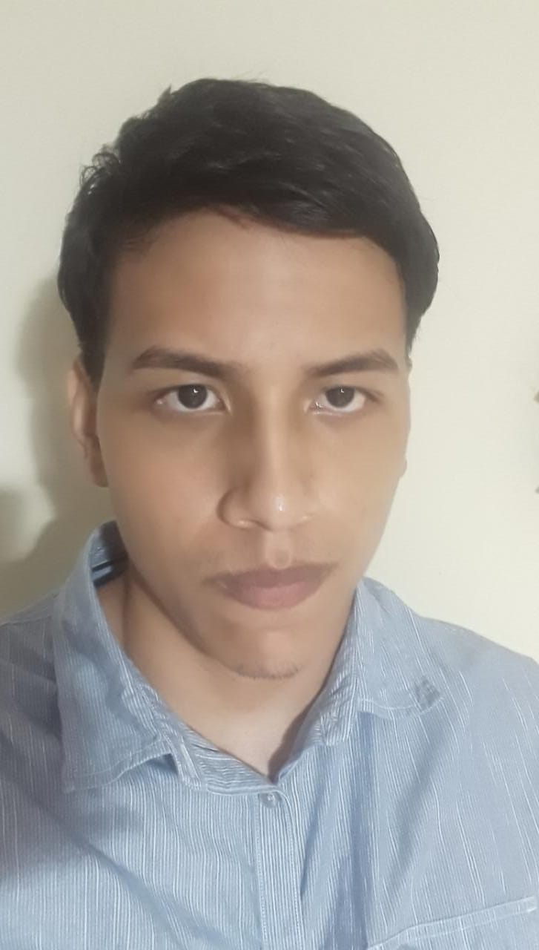
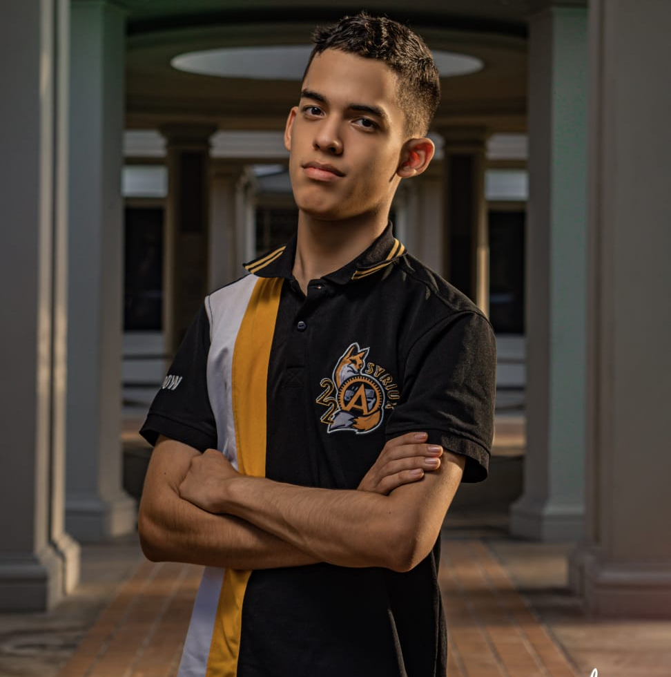
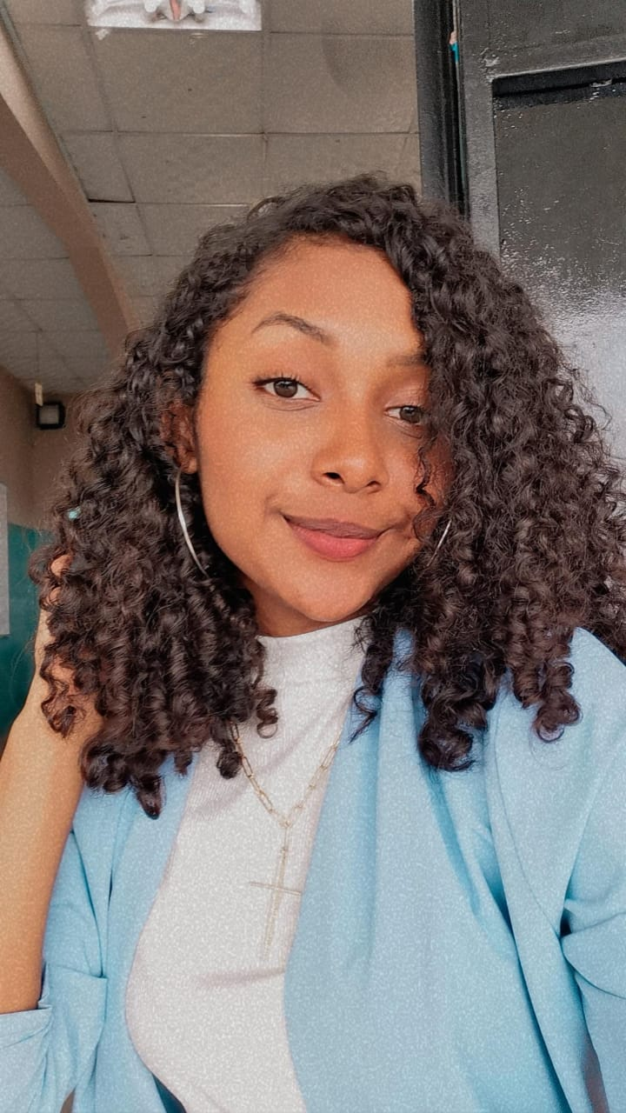
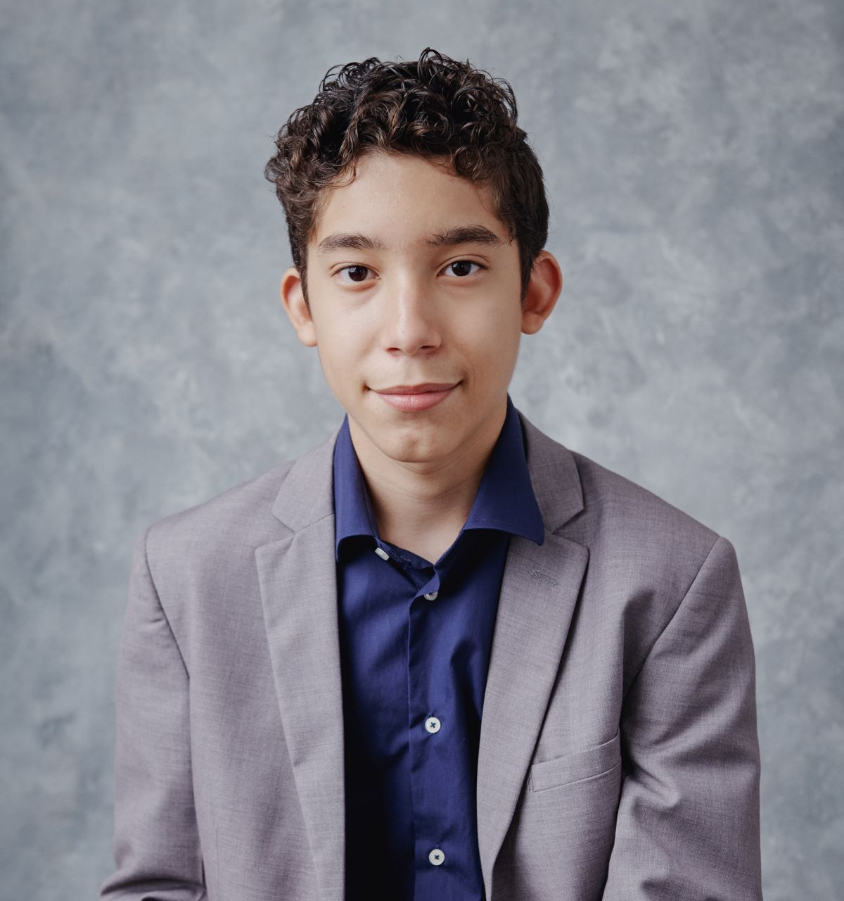
TEAM
ABEL ALMANZA
JOHARD MC DANIEL
Rol principal: Desarrollo de la presentación e investigaciones.
Rol Secundario: Programación.
Rol principal: Programación
Rol Secundario: Investigaciones
AMANDA GREEN
JAVIER DIAZ
Rol principal: Desarrollo de la presentación e investigaciones.
Rol Secundario: Programación.
Rol principal: Programación
Rol Secundario: Investigaciones

Slide 11
USO DE FONDOS

